Slide 1

苏教版 数学 三年级 下册
7
分数的初步认识（二）
认识几分之几
第2课时
WWW.PPT818.COM

Slide 2


复习旧知
把一个整体平均分成几份，其中的一份，就是这个整体的几分之一；其中的几份，就是这个整体的几分之几。
返回

Slide 3


巩固练习
在 里填“＞”或“＜”。
1
1
2
5
4
3
1
1
＞
＜
＞
＜
4
5
7
7
5
5
8
3
分子相同，分母小的分数大。
分母相同，分子大的分数大。
返回

Slide 4
同步练习
算一算
3
2
1
2
1
3
－ =
+ =
4
4
4
8
8
8
6
2
4
2
3
5
－ =
+ =
7
7
7
6
6
6
同分母分数相加、减，分母不变，只把分子相加、减。
返回

Slide 5

同步练习
（ ）
1
把一条线段平均分成10份，1份是它的 ，3份
是它的 。
（ ）
10
3
（ ）
（ ）
10
返回

Slide 6
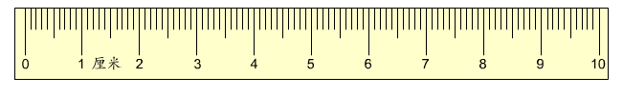
同步练习
1分米=（ ）厘米。1厘米是1分米的 ，7厘米是1分米的 。
1
（ ）
10
（ ）
10
7
（ ）
（ ）
10
把1分米（10厘米）平均分成10份，每一份是1厘米，就是1分米的 。
1
10
返回

Slide 7

同步练习
1角是1元的 ，3角是1元的 。
（ ）
1
（ ）
3
10
（ ）
（ ）
10
把1元（10角）平均分成10份，每一份是1角，就是1元的 。
1
10
返回

Slide 8
填一填
5分米= 米
9分米= 米
5
9
（ ）
（ ）
（ ）
（ ）
10
10
7角= 元
8角= 元
8
7
（ ）
（ ）
（ ）
（ ）
10
10
1米=10分米，9分米是10分米这10份中的9份，是 米。
1元=10角，8角是10角这10份中的8份，是 元。
1米=10分米，5分米是10分米这10份中的5份，是 米。
1元=10角，7角是10角这10份中的7份，是 元。
7
8
9
5
10
10
10
10
返回

Slide 9
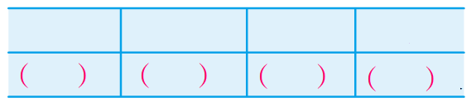
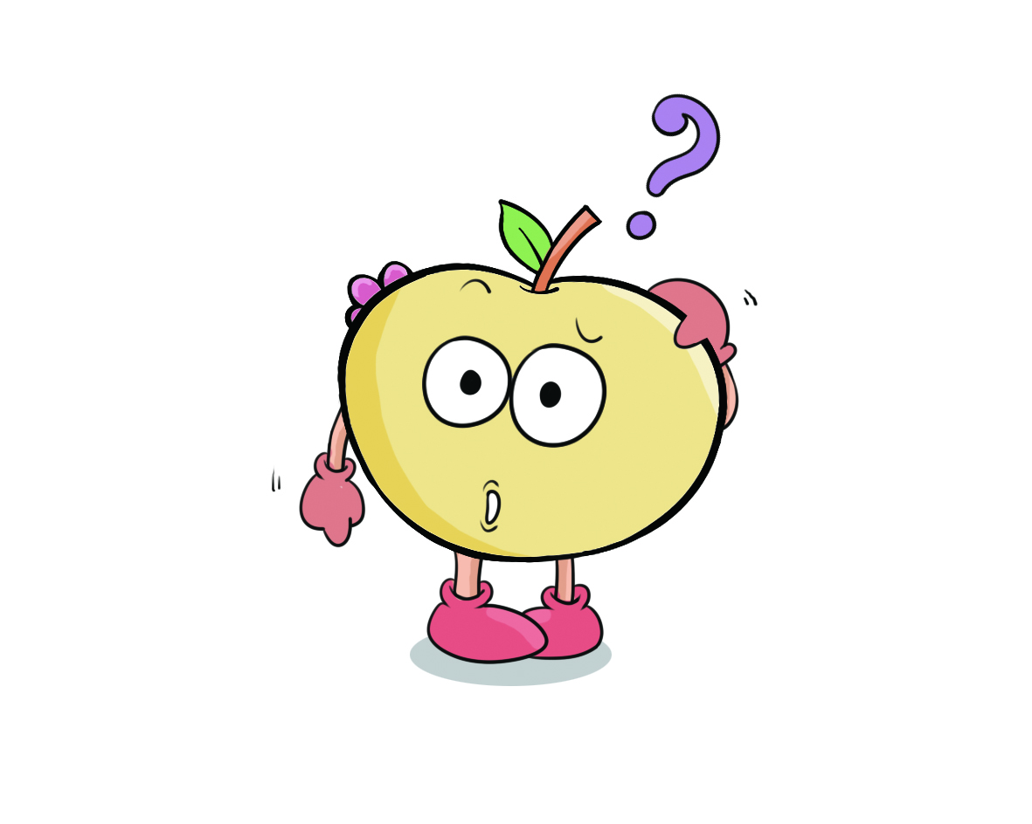
同步练习
和你的同学做10次“石头、剪刀、布”的游戏，把你的胜负情况填在下面的表里。
一共
胜
负
平
次
次
次
次
胜的次数占总次
数的几分之几？
负的次数呢？
返回

Slide 10
你们班共有学生（ ）人，其中男生有（ ）人，女生有 （ ）人。男生占全班人数的 ，女生占全班人数的 。
（ ）
（ ）
（ ）
（ ）
返回

Slide 11

课堂小结
这节课你们都学会了哪些知识？
1.分子相同，分母小的分数大；分母相同，
分子大的分数大；
2.同分母分数相加、减，分母不变，只把
分子相加、减；
返回

Slide 12
这节课你们都学会了哪些知识？
3.把1分米（10厘米）平均分成10份，每一
份是1厘米，就是1分米的 。
1
10
4.把1元（10角）平均分成10份，每一份是
1角，就是1元的 。
1
10
返回

Slide 13


课后作业
补充习题：
第64-65页
返回

